Slide 1
Bahasa Pemrograman
Create Read Update Database

Slide 2
JDBC
Java Database Connectivity (JDBC) adalah suatu library yang mirip dengan SQL/CLI, tetapi host language-nya adalah Java.
Sebelum dapat mengakses database melalui java, harus install jdbc terlebih dahulu
Pada pembahasan ini akan menggunakan database MySql

Slide 3
JDBC
Tahapan
Import class JDBC → import java.sql.*;
Buat instance class untuk driver database
Buat object Connection
Connection koneksi=DriverManager.getConnection("jdbc:mysql://serverDB/namaDB",“user", “passwd");
Lakukan Query Select / Update / Insert / Delete
Untuk Query Select:
  Buat object statement
  Buat object ResultSet untuk menampung hasil executeQuery
  Jalankan method executeQuery()
Untuk Update, Insert & Delete:
  Buat object statement
  Jalankan method executeUpdate()
Menutup ResultSet, Statement dan Connection

Slide 4
JDBC
Membuat Driver DB dan Object Koneksi
Instance class JDBC driver
Deklarasi object Connection dengan nama koneksi
try{
Class.forName("com.mysql.jdbc.Driver");
Connection koneksi;
koneksi=DriverManager.getConnection("jdbc:mysql://localhost/dbcoba","augury", "augury");
}
catch(Exception e){
System.out.println("Failed to get connection");
e.printStackTrace();
}
Membuat koneksi ke database
User id
password
url & nama database

Slide 5
JDBC
Object Statement, Method ExecuteQuery() & object ResultSet untuk Query Select
Sebelum membuat statement dan menjalankan ExecuteQuery, pastikan Driver DB dan Connection sudah dilakukan (lihat slide sebelumnya)
Statement stmt;
ResultSet rsMahasiswa;
try{
stmt = koneksi.createStatement();
rsMahasiswa = stmt.executeQuery("Select * from mhs;");
}
catch(Exception e){
Logger.getLogger(FrmDataMahasiswa_LihatData.class.getName()).log(Level.SEVERE, null, ex);
}
Deklarasi object stmt (statement) dan rsMahasiswa (ResultSet)
Membuat object stmt
Membuat object rsMahasiswa, dengan method executeQuery

Slide 6
JDBC
Method pada Object Tipe ResultSet
(yang sering digunakan)
.next();
.previous();
.isFirst();
.isLast()
.getString(‘namaField’);
.getRow();
Disesuaikan dengan tipe dari field yang ingin diakses.

Slide 7
JDBC
Contoh penggunaan Method pada ResultSet
Statement stmt;
ResultSet rsMahasiswa;
try{
stmt = koneksi.createStatement();
rsMahasiswa = stmt.executeQuery("Select * from mhs;");
} catch(Exception e){
Logger.getLogger(FrmDataMahasiswa_LihatData.class.getName()).log(Level.SEVERE, null, ex);
}
try {
if(!rsMahasiswa.isLast()) {
rsMahasiswa.next();
txtNim.setText(rsMahasiswa.getString("nim"));
txtNama.setText(rsMahasiswa.getString("nama"));
txtJurusan.setText(rsMahasiswa.getString("jurusan"));
lblRecord.setText(rsMahasiswa.getRow() + " ");
}
} catch (SQLException ex) {
Logger.getLogger(FrmDataMahasiswa_LihatData.class.getName()).log(Level.SEVERE, null, ex);
}

Slide 8
JDBC
Object Statement & Method ExecuteUpdate() untuk Insert Data
Sebelum membuat statement dan menjalankan ExecuteQuery, pastikan Driver DB dan Connection sudah dilakukan (lihat slide sebelumnya)
Deklarasi object stmt (statement)
String Query untuk insert data
Statement stmt;
String query = "insert into mhs (nim, nama, jurusan) values ('" + strNim +
"', '" + strNama + "', '" + strJurusan + "')";
try {
stmt.executeUpdate(query);
JOptionPane.showMessageDialog(this, "Data berhasil disimpan");
} catch(Exception e){
Logger.getLogger(FrmDataMahasiswa_LihatData.class.getName()).log(Level.SEVERE, null, ex);
}
Menjalankan statement query

Slide 9
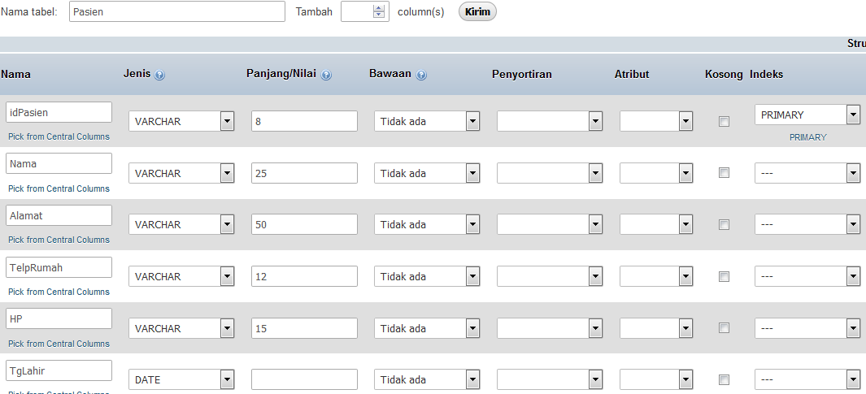
Database
Buatlah database Mysql : Klinik
Buat table : pasien

Slide 10
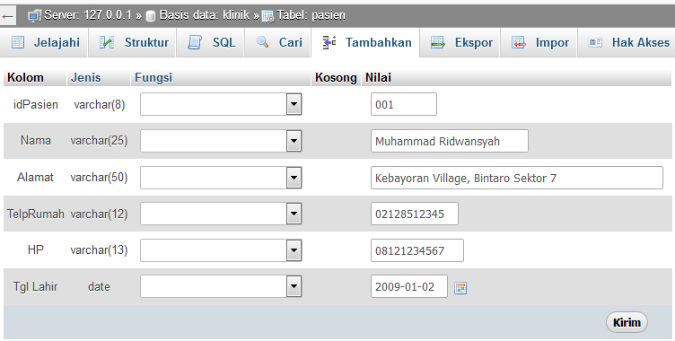
Tambahkan Data sebanyak 5 :
Tanggal : yyyy-mm-dd

Slide 11
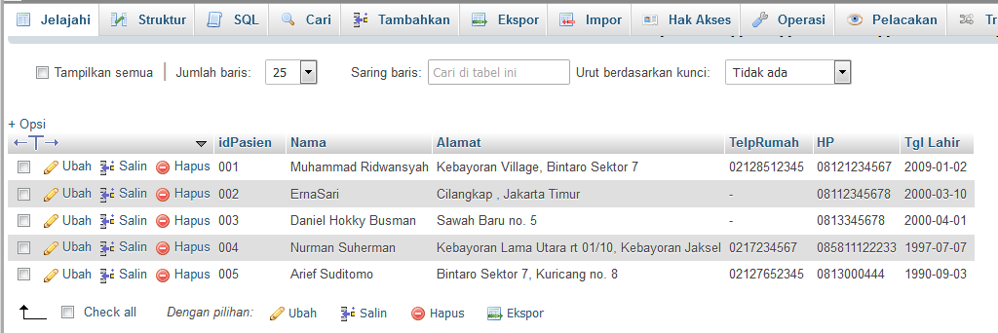
Data :

Slide 12
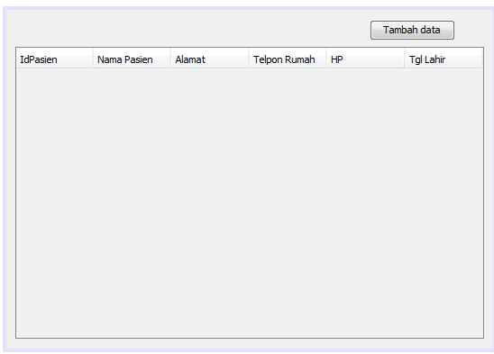
Jframe Class : frmPasien
Title Form : Pasien
Button :
Varible Name: btnTambah
Text : Tambah Data
jTable :
Variable Name : tblPasien

Slide 13
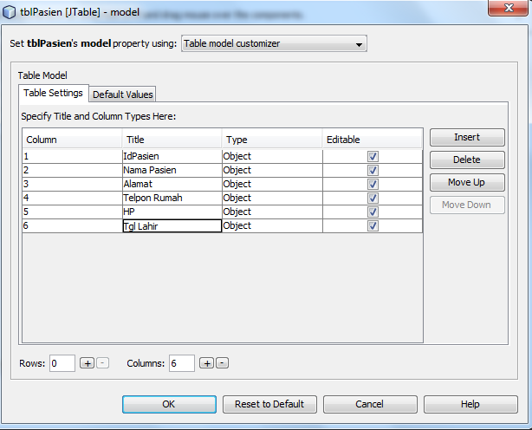
Jframe Class : frmPasien
Title Form : Pasien

Slide 14
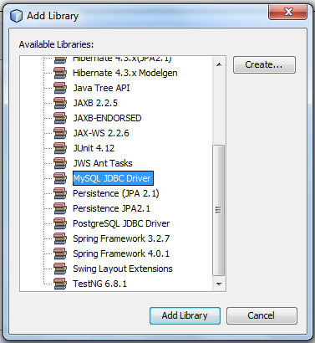

Connection Database
Add Library : MySql JDBC Driver pada project
jika belum ada
Untuk dapat menggunakan jdbc diperlukan import terlebih dahulu :
import java.sql.*;
import javax.swing.JOptionPane;
import javax.swing.table.DefaultTableModel;
Untuk koneksi Database diperlukan object connection , statement dan resultset.
tuliskan dibawah public class , sebagai public variable agar bisa dikenali oleh semua object.
public static Connection koneksi;
public static Statement st;
Public static ResultSet rs;

Slide 15
Masukan Data ke tblPasien
Pada Saat form dijalankan pertama kali , data akan dimasukan kedalam jTable (tblPasien) ,kode event formComponentShown :
try {
String database="jdbc:mysql://localhost/klinik";
String user="root";
String pass="";
Class.forName("com.mysql.jdbc.Driver");
koneksi=DriverManager.getConnection(database,user,pass);
st = koneksi.createStatement();
rs = st.executeQuery("select * from pasien;");
System.out.println("koneksi berhasil;");
} catch (Exception e) {
JOptionPane.showMessageDialog (null, "koneksi gagal" +e.getMessage());
} //catch

Slide 16
Masukan Data ke tblPasien (lanjut)
Masukan data hasil query ke tblPasien
Untuk memasukan hasil query ke table gunakan inisiasi object DefaultTableModel dengan nama tbl , kemudian untuk menambahkan row gunakan method addRow(new Object[] {array})
Gunakan loop while (rs.next() ) untuk membaca record satu per satu kemudian mengisi ke tblPasien dengan method addRow
Lanjutan dari kode event formComponentShown :
DefaultTableModel tbl = (DefaultTableModel) tblPasien.getModel();
tbl.setNumRows(0);
try{
while(rs.next())
{tbl.addRow(new Object[]{rs.getString("idPasien"),
rs.getString("Nama"),
rs.getString("Alamat"),
rs.getString("telpRumah"),
rs.getString("HP"),
rs.getDate("TgLahir")});
}
}
catch (Exception ex) {
JOptionPane.showMessageDialog (null, "data error" +ex.getMessage());
}

Slide 17
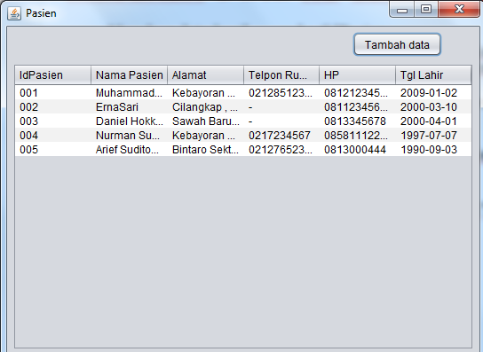
Running Program

Slide 18
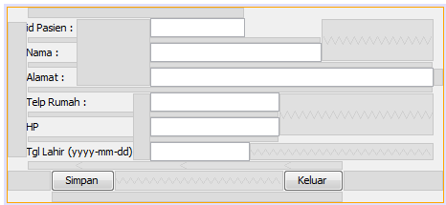
Tambah Data
Untuk Menambah data gunakan jendela jDialog
Click and drag jdialog
Ubah nama variable dari navigator : dlgTambahPasien
Double Click dlgTambahPasien atau click kanan, design this container
Minimum size untuk dlgTambahPasien : [455, 401]

Slide 19
Tambah Data
Pada Button Tambah ketik :
dlgTambahPasien.show();

Slide 20
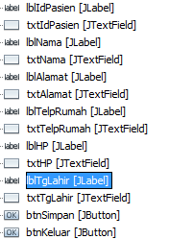
Tambah Data
Kode Pada Button keluar btnKeluar ketik :
dlgTambahPasien.show(false);

Slide 21
Tambah Data
Untuk menambah data method statement yang digunakan executeUpadate
st.executeUpdate(query); harus dibungkus dengan try and catch
Query yang digunakan untuk tambah data adalah insert into table (field) values (isi nya)
Kode pada button tambah data btnSimpan:
// Deklarasi Variable
String strIdPasien = txtIdPasien.getText();
String strNama = txtNama.getText();
String strAlamat = txtAlamat.getText();
String strTelpRumah = txtTelpRumah.getText();
String strHP = txtHP.getText();
String strTgLahir = txtTgLahir.getText();

Slide 22
Tambah Data
//untuk query insert bila data bertipe string maka harus di apit oleh petik satu ‘
//Misalkan query =“ insert into mhs (nama) values (‘” + strNama + “’)”;
//karena variable query merupakan var string maka sebelum insert harus diberikan petik dua “ dan ditutup dengan petik dua “ ;
Lanjutan kode pada button tambah data btnSimpan:
String query = "insert into pasien(idPasien,Nama,Alamat,TelpRumah,HP,TglLahir) values ('" + strIdPasien + "', '" + strNama + "', '" + strAlamat+ "', '" + strTelpRumah + "', '" + strHP + "', '" + strTglLahir +"')";
try {
st.executeUpdate(query);
JOptionPane.showMessageDialog(this, "Data berhasil disimpan");

Slide 23
Tambah Data
Lanjutan Kode pada button tambah data btnSimpan:
//Kosongkan data jika sudah disimpan :
txtIdPasien.setText(“”);
txtNama.setText(“”);
txtAlamat.setText(“”);
txtTelpRumah.setText(“”);
txtHP.setText(“”);
txtTgLahir.setText(“”);

Slide 24
Tambah Data
Lanjutan Kode pada button tambah data btnSimpan:
//update table , agar tablenya bertambah
rs = st.executeQuery("select * from pasien;");
DefaultTableModel tbl = (DefaultTableModel) tblPasien.getModel();
tbl.setNumRows(0);
while(rs.next())
{tbl.addRow(new Object[]{rs.getString("idPasien"),
rs.getString("Nama"),
rs.getString("Alamat"),
rs.getString("telpRumah"),
rs.getString("HP"),
rs.getDate("TgLahir")});
}
}
catch (SQLException ex) {
JOptionPane.showMessageDialog(this, “Data tidak disimpan “ + ex.getMessage());
}//catch

Slide 25
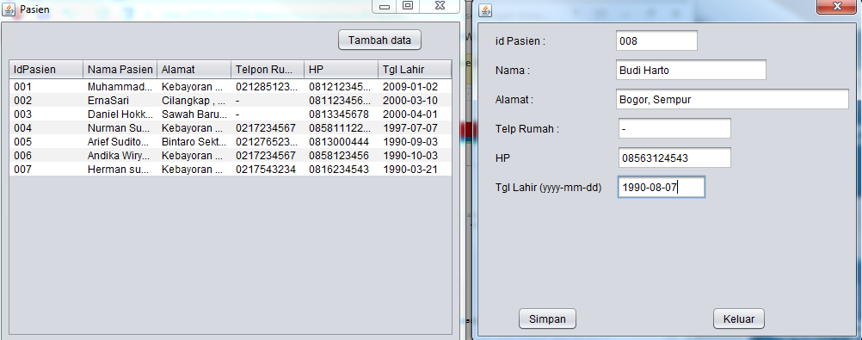

Slide 26

TERIMA KASIH

